Slide 1
Proseminar
„Parallele Programmierung“
BSP-Programmiermodell
Danny Hofmann
22.11.2016

Slide 2
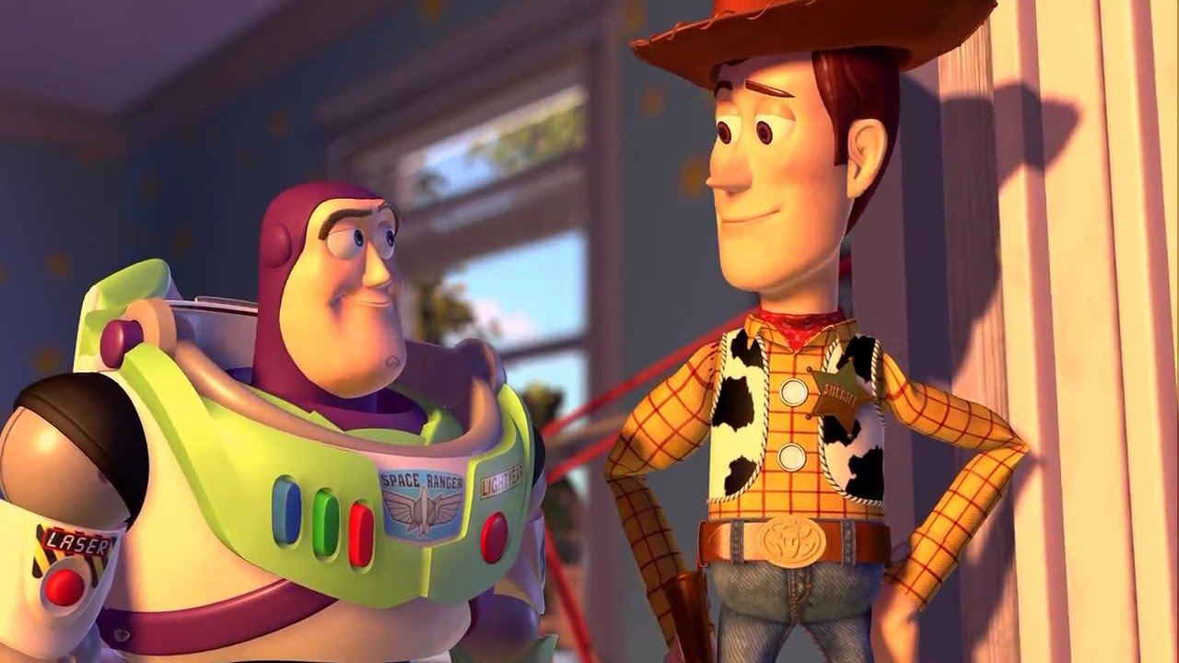
Parallel Computing
Rechenaufwendige Probleme Lösen durch Verteilung auf viele CPUs
Pixar benutzte 1999 zum Rendern von ToyStory 2 einen Parallelrechner mit rund 1400 Prozessoren

Slide 3
Paralleles Programmieren
Wieso benötigt man parallele Ansätze in der Informatik?
  Single Processor Usage: physikalisch /technische Grenzen
  → Leistungsverlust
  Parallel Processor Usage: Leistungssteigerung!
  → Problem: Synchronisation und Nutzung gemeinsamer Daten
Was wurde bisher erforscht?
  Hardware → Entwerfen von geeigneten Plattformen für parallele Modelle
  → Gelöst
  Programmiermodelle: →Entwerfen von Programmiermodellen
  → Seit den letzten gut 30 Jahren immer wieder Mittelpunkt von Forschungsarbeiten

Slide 4
Programmiermodelle
Wieso?
Modell zur Abstrahierung von der Hardware
  CPUs verarbeiten Befehle schnell
  Wenig Befehle für den Programmierer, viele für die CPU
Sequentiell: Loops
Parallel: Konzept welches Last auf alle Prozessoren verteilt

Slide 5
Programmiermodelle
Anforderung
Übertragbarkeit
Effizienz
Einfachheit
Berechenbare Performance

Slide 6
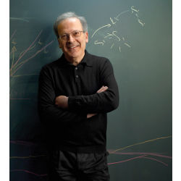
BSP - Bulk Synchronous Parallel
Leslie Valiant (* 28. März 1949)
Britischer Informatiker
Entwickelt in 1980er Jahren
den MIMD Ansatz BSP
Veröffentlichte seine Arbeit 1990
1997 McColl Oxford BSPlib Standard

Slide 7
Aufbau BSP abstrakter Computer
Prozessoren und deren Speicher
Netzwerk zur Nachrichten Übermittlung
Einheiten zur Globalen Synchronisation mit Hilfe einer „Barrier“

Slide 8
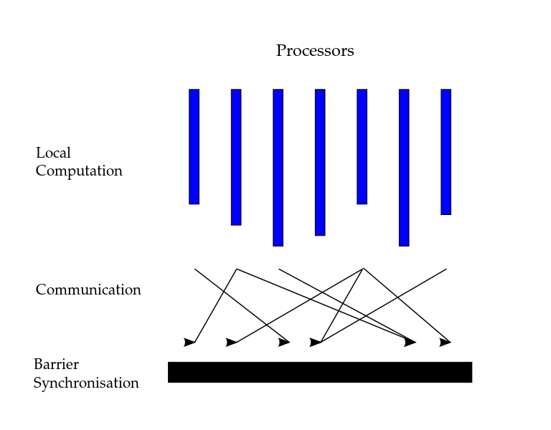
BSP Algorithmen
Bestehen aus mehreren sogenannten Supersteps
Local Computation
  Jeder Prozessor für sich
  Eigene Lokale Daten

Slide 9
Kommunikation und Synchronisation
Unabhängig voneinander
  Löst message passing Problem
  → Überlastung
  Barrier
  → Setzt globale Daten

Slide 10
BSP Optimierungen
Optimierungen der Performance zielen nicht auf das Programm.
Sondern auf die abstrakte BSP Maschine
Im Fokus der Optimierung steht Kommunikation
  Message packing
  Destination Scheduling

Slide 11
Message Packing
BSP setzt voraus:
  → Kosten der Übertragung
  von 1000, 1-byte Nachrichten ist gleich 1, 1000-byte Nachricht
BSP „packt“ Nachrichten zusammen
+ Reduziert Overhead

Slide 12
Destination Scheduling
Neuanordnung der Sendereihenfolge
  → via zufälligen Auswahlverfahren
Verhindern von busy-wait, Kollision von Nachrichten
+Perfomence Verbesserung

Slide 13
Anwendung von BSP
Cluster
  Zusammenschluss vieler Rechnereinheiten
  Möglichkeit eines großen BSP Systems
Apache Hama und Apache Giraph
Molekulardynamische Simulationen
Simulation für Elektromagnetische Felder

Slide 14
Zusammenfassung
Struktur
Netzwerkoptimierungen
Berechenbare Performance
Anwendungsmöglichkeiten

Slide 15
Quellen
Fotos:
Leslie Vailant http://cacm.acm.org/magazines/2011/6/108643-beauty-and-elegance/fulltext
Superstep https://upload.wikimedia.org/wikipedia/en/thumb/e/ee/Bsp.wiki.fig1.svg/768px-Bsp.wiki.fig1.svg.png
http://harlemtoys.com/wp-content/uploads/2015/10/toy-story-1-full-movie.jpg
Literatur:
R.Correa et al (eds), Models for Parallel and Dirstibuted Computation. Theory, Algorithmic Techniques and Applications 85-115
https://www.mcs.anl.gov/~itf/dbpp/text/node9.html
http://www.cse.unt.edu/~tarau/teaching/parpro/papers/Bulk%20synchronous%20parallel.pdfh
http://www.computingreviews.com/hottopic/hottopic_essay.cfm?htname=BSP
Mattson, Timothy G., Berna Massingill, and Beverly A Sanders. Patterns for Parallel Programming.Boston: Addison-Wesley, (2005):
Porter, Tom, and Galyn Susman. "On Site: Creating Lifelike Characters in Pixar Movies". Commun. ACM, 43.1 (2000): 25.
Gerbessiotis, Alexandras V., and Leslie G Valiant. Direct Bulk-synchronous Parallel Algorithms.Algorithm Theory — SWAT '92(1992): 1 - 18.

Slide 16
Vielen Dank für die Aufmerksamkeit

